Slide 1
Diagnóstico da Regulamentação da LAI nos Municípios Brasileiros
Grupo de Trabalho para a elaboração de minuta para a regulamentação da Lei de Acesso à Informação nos municípios brasileiros
Fev/2016

Slide 2
Contextualização
Grupo de Trabalho (GT) constituído na 16ª Reunião Técnica do CONACI, realizada em 11 de setembro de 2015 em Belo Horizonte
Membros do GT:
CGE/MG
SECONT/ES
CGM São Paulo/SP
CGE/CE
CGM Belo Horizonte/MG
Missão do GT:
Elaborar minuta para a regulamentação da Lei de Acesso à Informação (LAI) e desenhar e implementar projeto de disseminação dessa prática nos municípios brasileiros
Plano de ações com produtos para a próxima reunião técnica do CONACI em março de 2016
Produto 1: Diagnóstico da Regulamentação da LAI nos Municípios Brasileiros

Slide 3
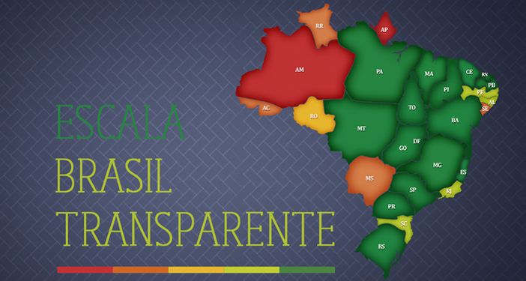
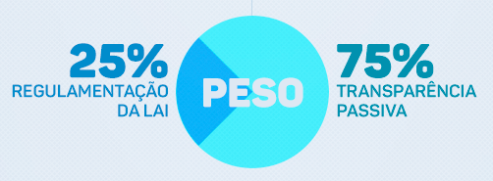
EBT - O que é?
Link Metodologia:
Metodologia construída pela CGU para medir a transparência pública em estados e municípios brasileiros
Promove um ranking de cumprimento da LAI
Suas versões 1.0 (mai/2015) e 2.0 (nov/2015) concentram-se na transparência passiva
Itens avaliados no quesito “Regulamentação da LAI”:
Exposição da legislação no site do avaliado;
Existência da regulamentação;
Regulamentação do SIC;
Regulamentação da classificação de sigilo;
Regulamentação da responsabilização do servidor;
Regulamentação de instâncias recursais.

Slide 4
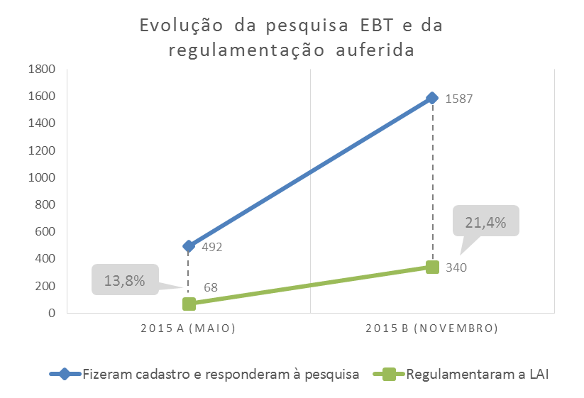
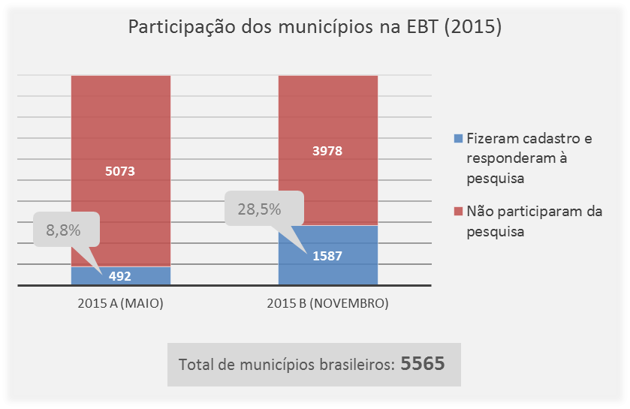
Perfil e evolução da participação dos municípios na EBT

Slide 5
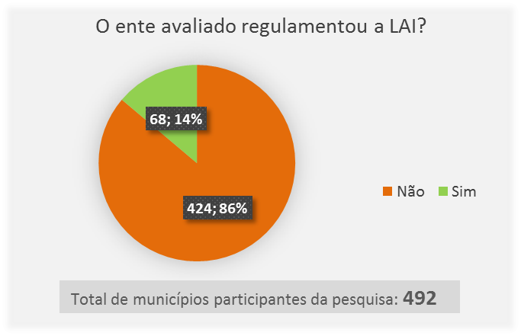
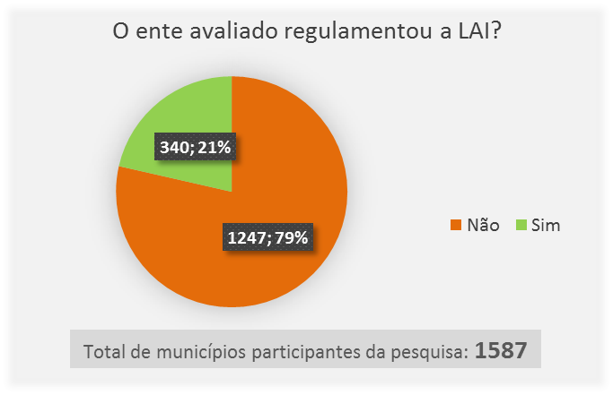
Status de regulamentação por ciclo da EBT
Maio/2015
Novembro/2015

Slide 6
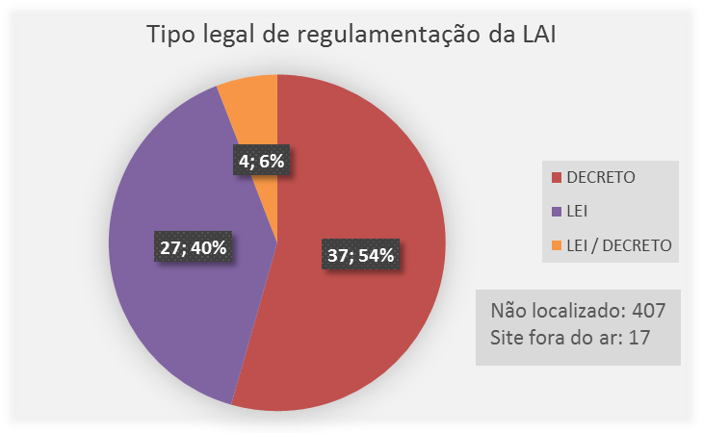
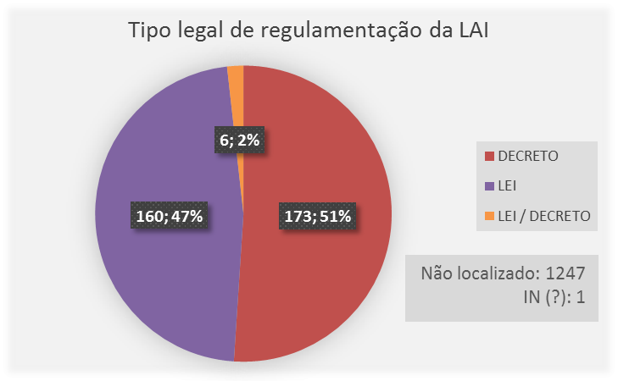
Regulamentação da LAI por instrumento legal
Maio/2015
Novembro/2015

Slide 7
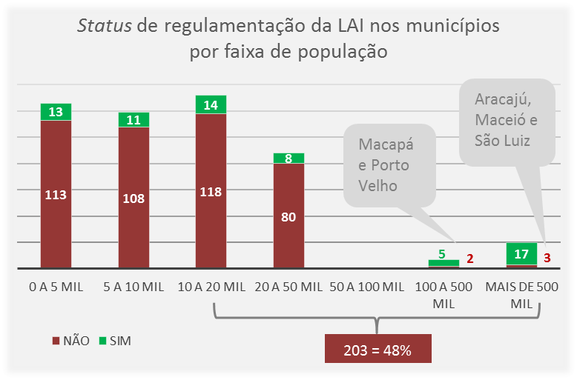
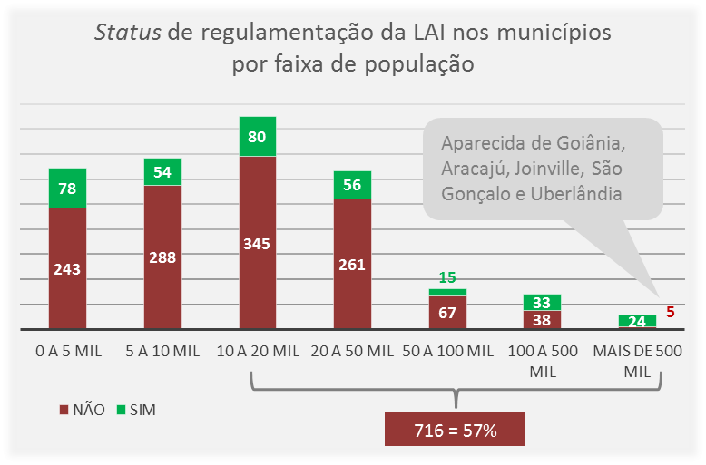
Status de regulamentação da LAI por faixa de população
Maio/2015
Novembro/2015

Slide 8
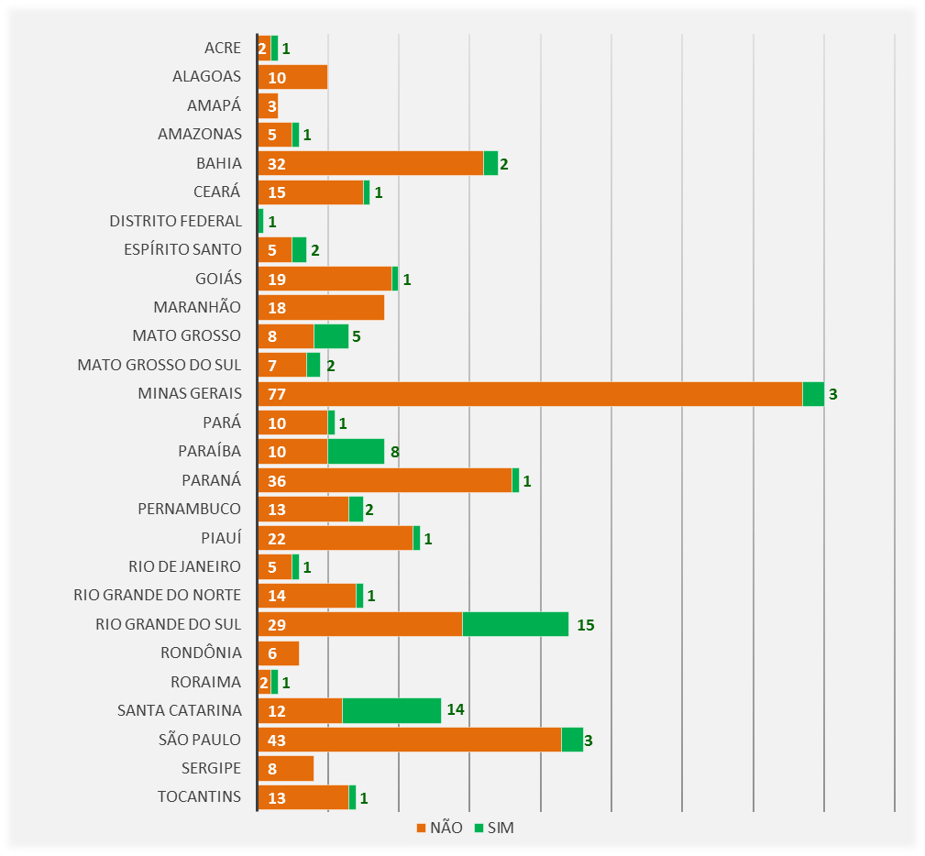
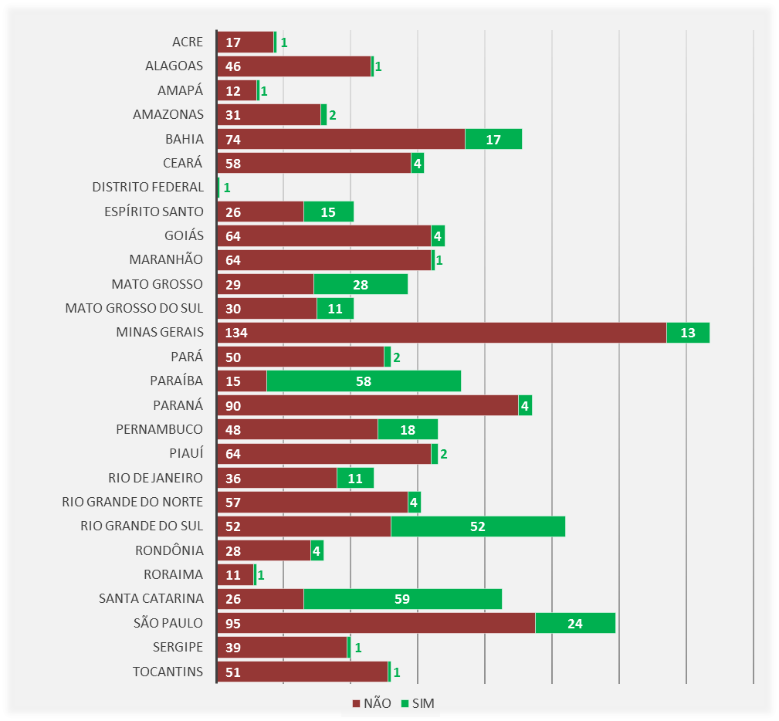
Status de regulamentação da LAI nos municípios por UF
Maio/2015
Novembro/2015

Slide 9
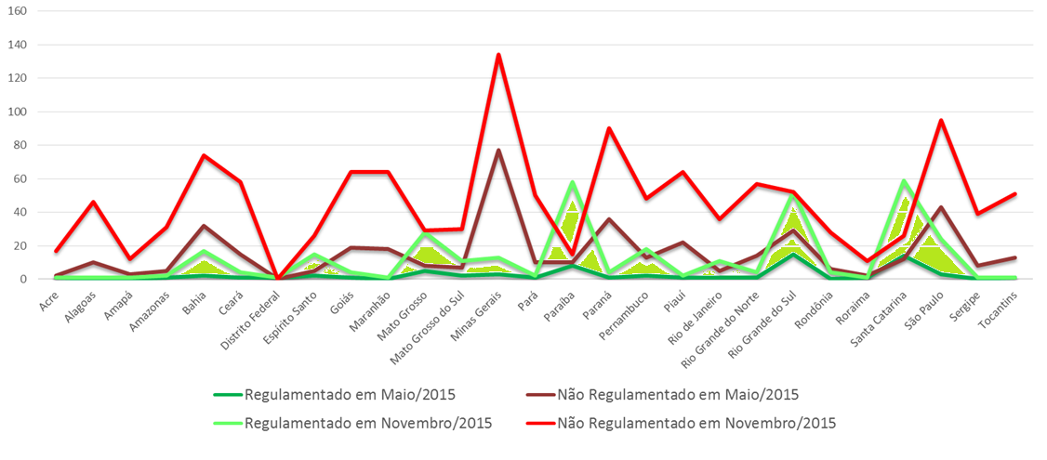
Status de regulamentação da LAI nos municípios por UF e por ciclo da EBT
Destaques!

Slide 10
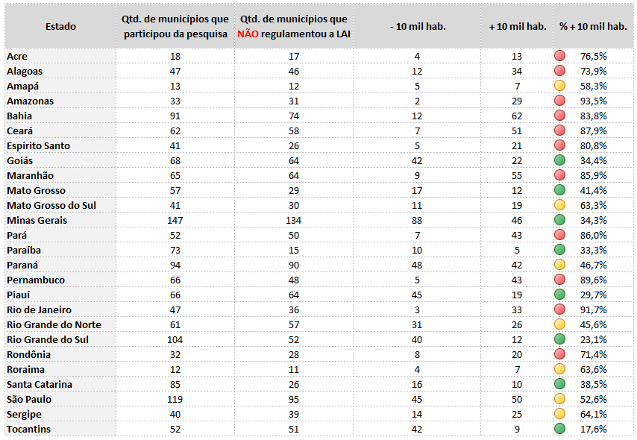
Casos mais críticos!
Altos percentuais de municípios sem regulamentação com + de 10 mil habitantes

Slide 11
Status de regulamentação e E-Sic – Novembro/2015
Ponto negativo!
É regulamentado, mas não abre a possibilidade de envio eletrônico
Amazonas (2)
Bahia (9)
Ceará (2)
Espírito Santo (8)
Mato Grosso (5)
Mato Grosso do Sul (2)
Minas Gerais (6)
Paraíba (3)
Paraná (1)
Pernambuco (4)
Piauí (1)
Rio de Janeiro (2)
Rio Grande do Norte (2)
Rio Grande do Sul (7)
Santa Catarina (5)
São Paulo (3)
Qtd. municípios |  | O ente regulamentou a LAI?
 |  | NÃO | SIM
Existe forma eletrônica de envio? | NÃO | 827 | 62
 | SIM | 420 | 278
Acre (6)
Alagoas (6)
Amazonas (28)
Bahia (14)
Ceará (10)
Espírito Santo (4)
Goiás (42)
Maranhão (1)
Mato Grosso (26)
Mato Grosso do Sul (13)
Minas Gerais (31)
Pará (3)
Paraíba (7)
Paraná (41)
Pernambuco (17)
Piauí (1)
Rio de Janeiro (11)
Rio Grande do Norte (9)
Rio Grande do Sul (27)
Rondônia (12)
Roraima (1)
Santa Catarina (21)
São Paulo (46)
Sergipe (15)
Tocantins (28)
Ponto positivo!
Não é regulamentado, mas permite o envio de pedidos eletronicamente

Slide 12
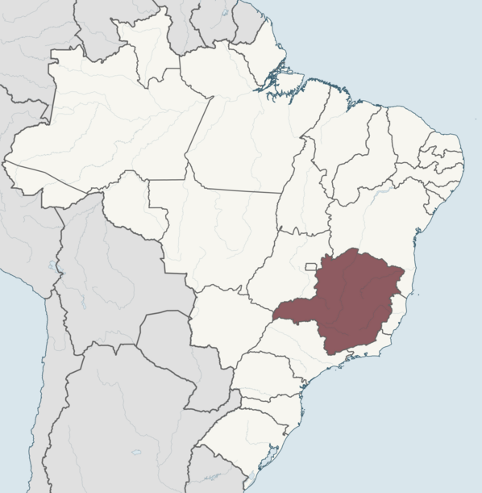
Participação dos municípios mineiros na EBT e status de regulamentação da LAI

Slide 13
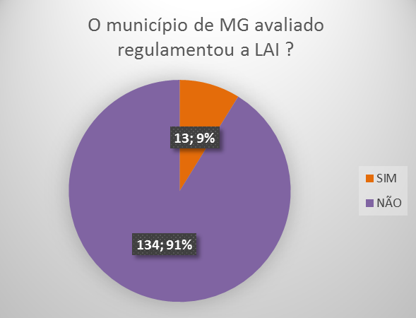
Participação dos municípios mineiros na EBT
Total de municípios no Estado de Minas Gerais | 853
Municípios participantes da pesquisa EBT | 147
% municípios participantes | 17,23%

Slide 14
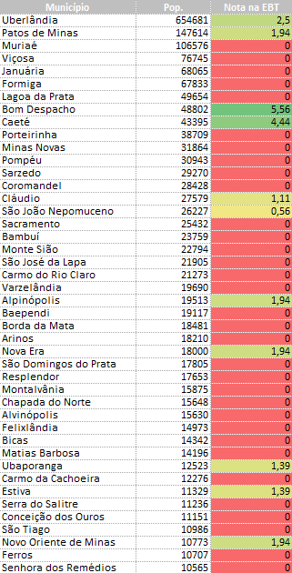
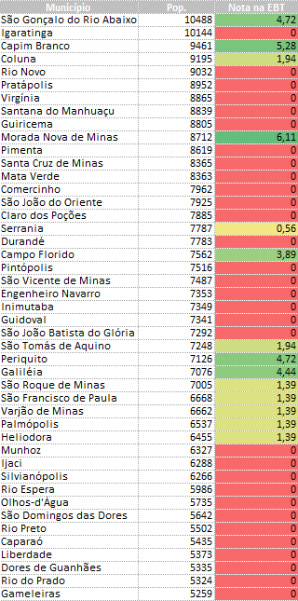
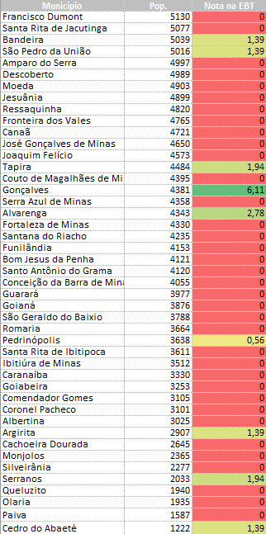
Municípios de MG que NÃO regulamentaram a LAI, por ordem de população

Slide 15
Status de regulamentação e E-Sic em MG – Nov/2015
Qtd. municípios |  | O município mineiro regulamentou a LAI?
 |  | NÃO | SIM
Existe forma eletrônica de envio? | NÃO | 103 | 6
 | SIM | 31 | 7
Ponto negativo!
É regulamentado, mas não abre a possibilidade de envio eletrônico
Itanhandu
Lagoa Dourada
Maripá de Minas
Mutum
Pedralva
Varginha
Alpinópolis
Alvarenga
Argirita
Bandeira
Bom Despacho
Caeté
Campo Florido
Capim Branco
Cedro do Abaeté
Cláudio
Coluna
Estiva
Galiléia
Gonçalves
Morada Nova de Minas
Nova Era
Novo Oriente de Minas
Palmópolis
Patos de Minas
Pedrinópolis
Periquito
São Francisco de Paula
São Gonçalo do Rio Abaixo
São Pedro da União
São Roque de Minas
São Tomás de Aquino
Serrania
Serranos
Tapira
Uberlândia
Varjão de Minas
Ponto positivo!
Não é regulamentado, mas permite o envio de pedidos eletronicamente

Slide 16
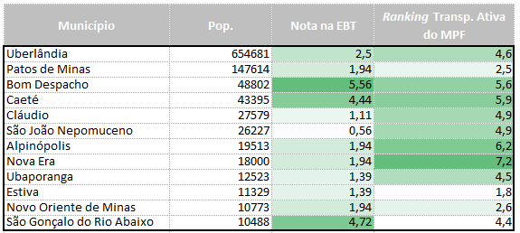
Municípios com mais de 10 mil habitantes de MG que NÃO regulamentaram a LAI (excluindo os Nota 0)
Indicações para projeto-piloto em Minas Gerais
Municípios potenciais para o projeto de disseminação da regulamentação da LAI nos municípios mineiros:
Mais de 10 mil habitantes
Pontuações na EBT que indicam maturidade para questões de acesso à informação
10, dos 12 municípios selecionados, já possuem alternativas para envio de solicitações eletronicamente

Slide 17
(+) (ou)
Ideias para a disseminação da LAI nos municípios
Adesão voluntária
Atuação dos membros do CONACI – utilizar as estruturas e colegiados estaduais para a disseminação da minuta;
Adesão induzida
Mecanismos de indução da adesão da LAI;
Abordagem aos municípios identificados em diagnóstico (por ordem de população e que não possuam nota 0 na EBT);
Elaboração de cartilha sobre a aplicação da LAI – aproveitar MANUAL da Lei de Acesso à Informação para Estados e Municípios (CGU, 2013);
Inscrições voluntárias de municípios a um cronograma de implementação;
Plano de Capacitação de pontos focais nos municípios;
Organização de seminário sobre o tema em parceria com as redes de controle.
Levantamento de possíveis benefícios objetivos (incentivo, isenção, transferência de recursos);
Parceria com os TCEs – inserir cláusula que obriga os municípios a regulamentarem a LAI em X meses como requisito para aprovação de contas (as parcerias seriam realizadas entre as CGEs e os TCEs de todos os estados);
Parceria estratégica em níveis superiores, entre CONACI e Atricom, também como condicionantes de aprovação de contas.

